Slide 1
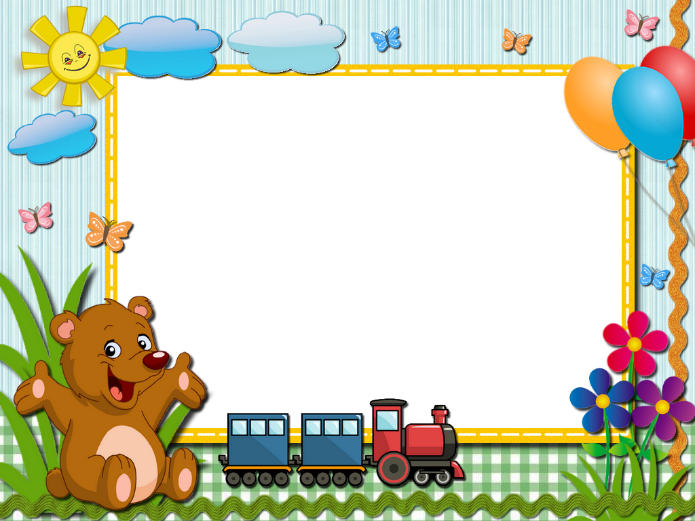
Trường Tiểu học Đa Phúc
Chào mừng thầy cô và các em học sinh
đến với tiết Tiếng Việt – Lớp 3A2
Giáo viên: Nguyễn Hồng Nhung

Slide 2
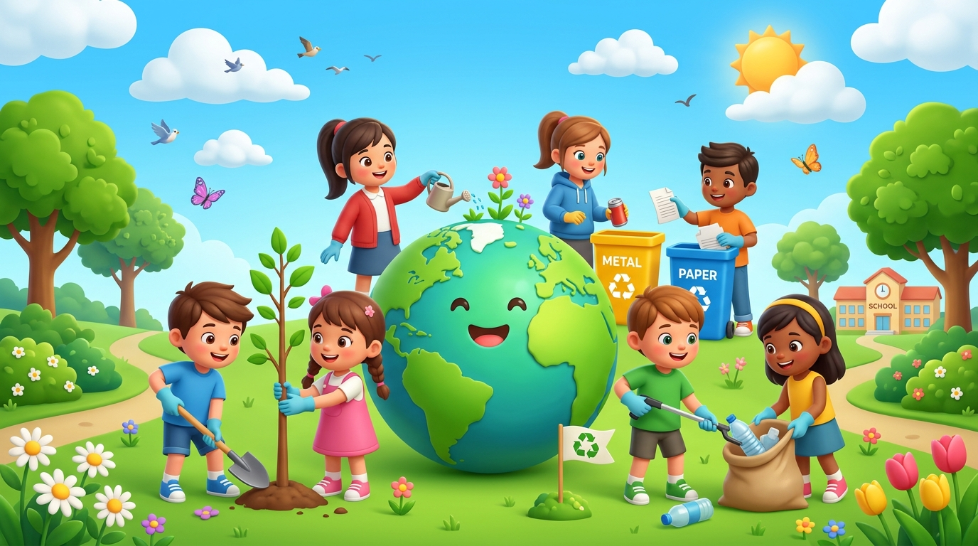



Slide 3


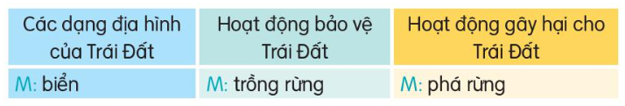

1. Xếp các từ ngữ dưới đây vào nhóm thích hợp.
Biển, tiết kiệm nước, phá rừng, sông, núi, bảo vệ động vật hoang dã, đồi, rừng, sử dụng túi ni lông, trồng rừng, lãng phí nước, đại dương, sa mạc, tiết kiệm điện.

Slide 4
Các dạng địa hình của Trái Đất | Hoạt động bảo vệ Trái Đất | Hoạt động gây hại cho Trái Đất
tiết kiệm nước,
phá rừng,
Biển,
sông,
núi
bảo vệ động vật hoang dã,
sử dụng túi ni lông,
đồi,
rừng
trồng rừng
lãng phí nước
đại dương,
sa mạc
sa mạc

Slide 5
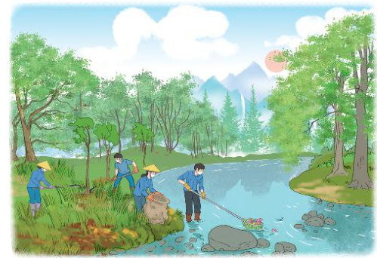
2. Cùng bạn hỏi – đáp về nội dung tranh. Viết vào vở câu hỏi, câu trả lời của em và bạn.

Slide 6
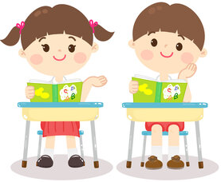
Thực hành hỏi đáp nhóm đôi

Slide 7
3. Chuyển những câu dưới đây thành câu cảm hoặc câu khiến:
a. Nước hồ trong xanh.
b. Ánh nắng rực rỡ.
c. Chúng ta cùng bỏ rác đúng nơi quy định.
d. Cả lớp có ý thức tiết kiệm giấy viết.

Slide 8


Chuyển các câu kể a, b, c, d thành câu cảm hoặc câu khiến.
Thống nhất đáp án trong nhóm

Slide 9
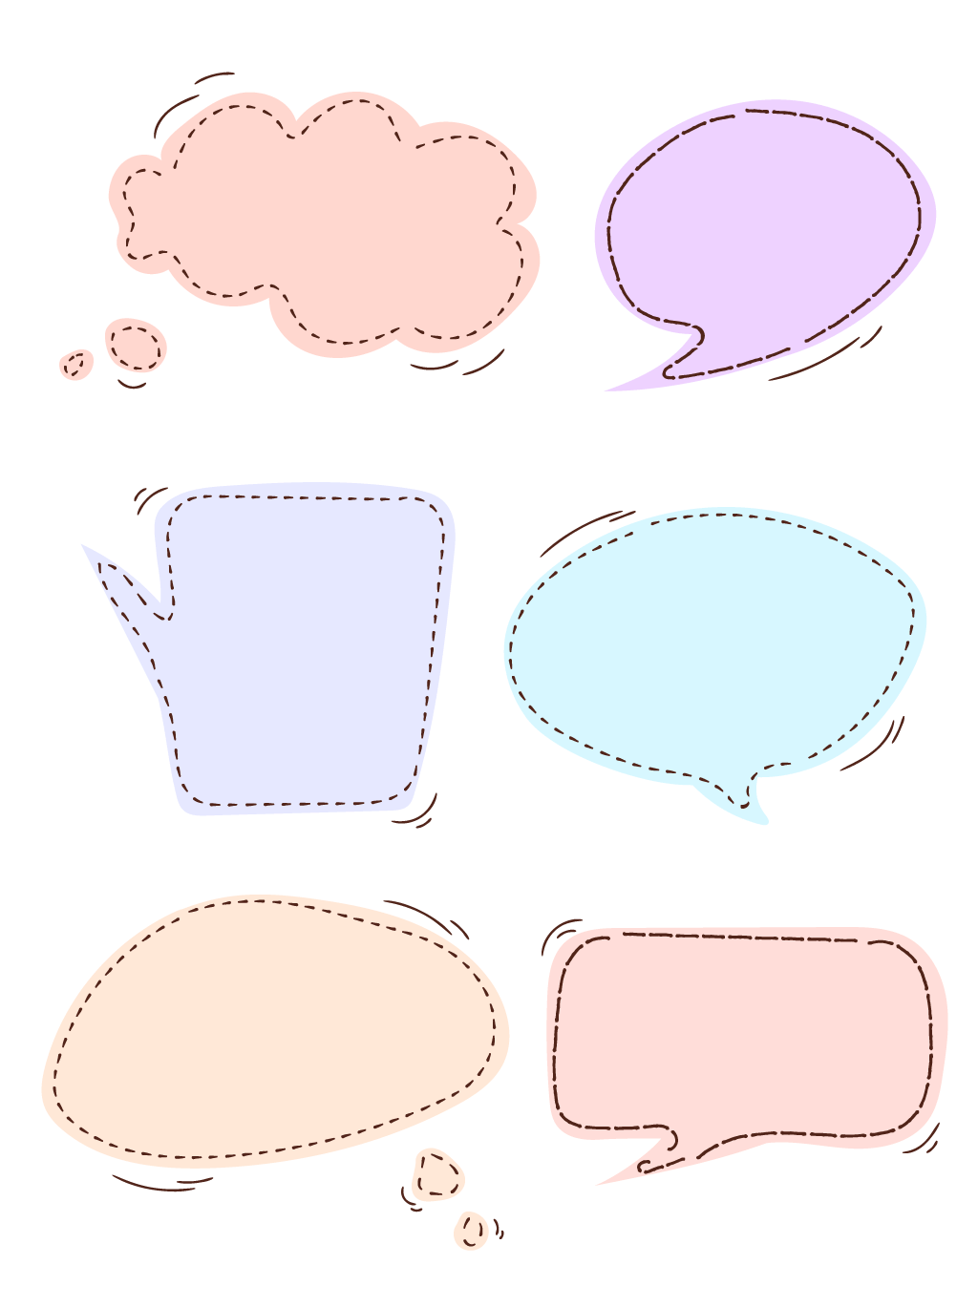


CHIA SẺ
Trình bày
Nhận xét

Slide 10
a. Nước trong hồ trong xanh.
b. Ánh nắng rực rỡ.
c. Chúng ta cùng bỏ rác đúng quy định.
d. Cả lớp có ý thức tiết kiệm giấy viết
Nước trong hồ mới trong xanh làm sao!
Nước trong hồ xanh quá!
……
Ánh nắng rực rỡ quá!
Ánh nắng mới rực rỡ làm sao!
Chao ôi! Ánh nắng thật là rực rỡ!
Nào, chúng ta cùng bỏ rác đúng nơi quy định!
Chúng ta hãy bỏ rác đúng nơi quy định!
Chúng ra cùng bỏ rác đúng nơi quy định đi!
Cả lớp hãy có ý thức tiết kiệm giấy viết!
Cả lớp phải có ý thức tiết kiệm giấy viết!

Slide 11

